Slide 1
సంస్కృతం నేర్చుకుందాం
అద్యాయం - 1

Slide 2
वक्रतुण्ड महाकाय सूर्यकोटि समप्रभ | निर्विघ्नं कुरु मे देव सर्वकार्येषु सर्वदा ||
सरस्वती नमस्तुभ्यं वरदे कामरूपिणि | विद्यारम्भं करिष्यामि सिध्दिर्भवतु मे सदा ||
गुरुर्ब्रह्मा गुरुर्विष्णुः गुरुर्देवो महेश्वरः । गुरुः साक्षात् परब्रह्म तस्मै श्री गुरवे नम: ॥

Slide 3
పేర్లు
भवतः नाम किम्? - मम नाम राम:
మీ యొక్క పేరు ఏంటి - నా పేరు రాముడు
भवत्या: नाम किम्? - मम नाम लक्ष्मी
మీ యొక్క పేరు ఏంటి - నా పేరు లక్ష్మీ

Slide 4

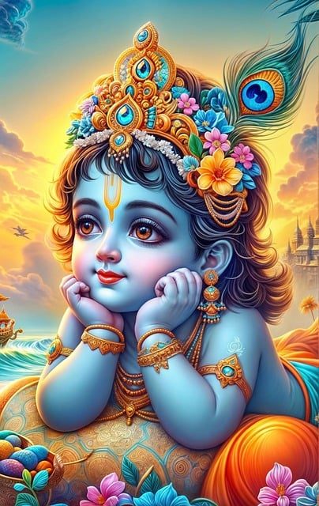
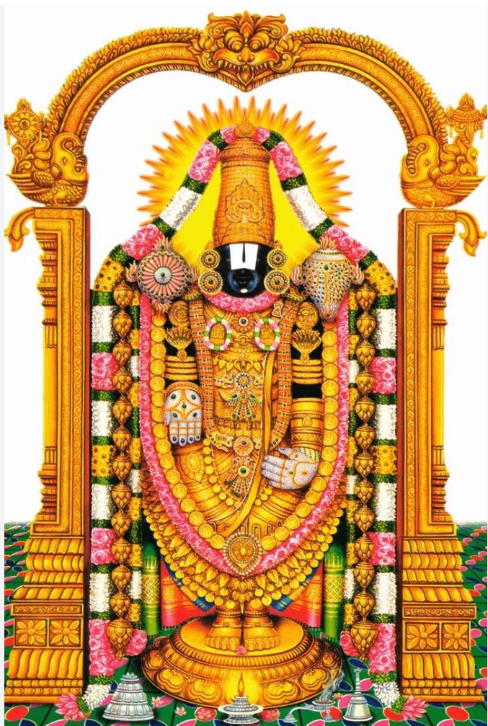
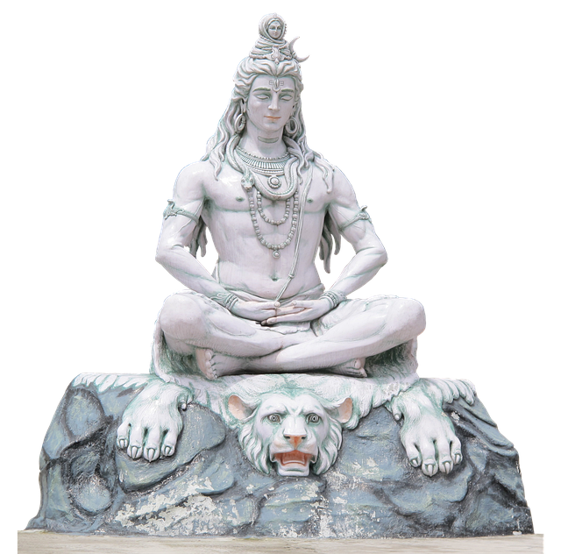
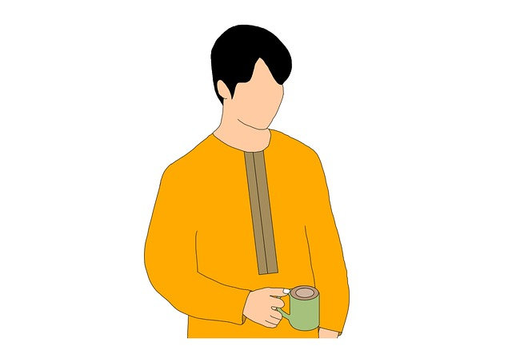
मम नाम गणेश:
मम नाम कृष्ण:
मम नाम गोविन्द:
मम नाम शिव:
मम नाम रमेश:

Slide 5
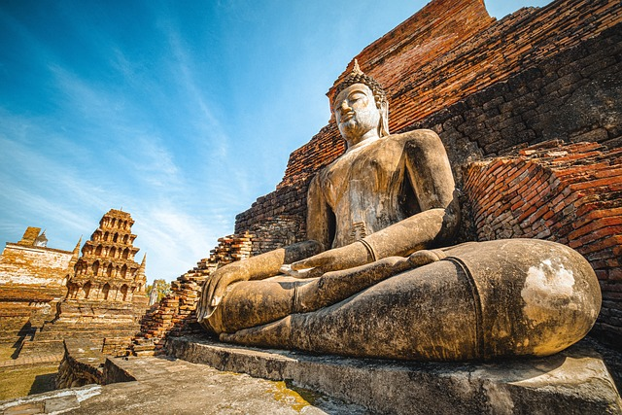
मम नाम कृष्ण:
भवत: नाम किम्?
मम नाम गणेश:
भवत: नाम किम्?
मम नाम बुध्द:

Slide 6
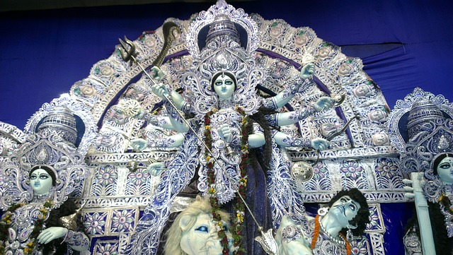
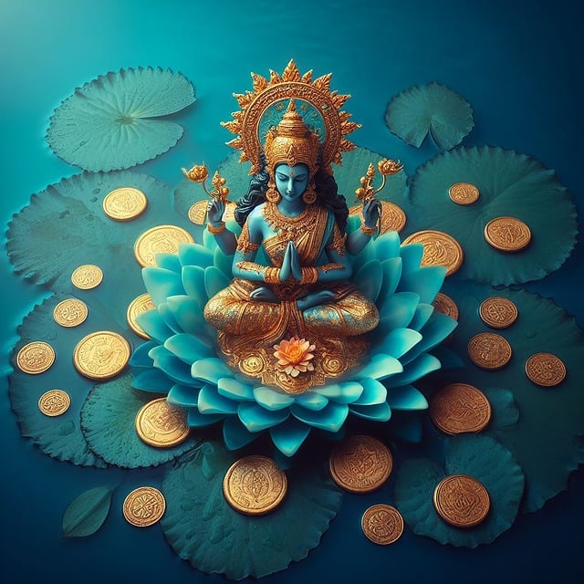
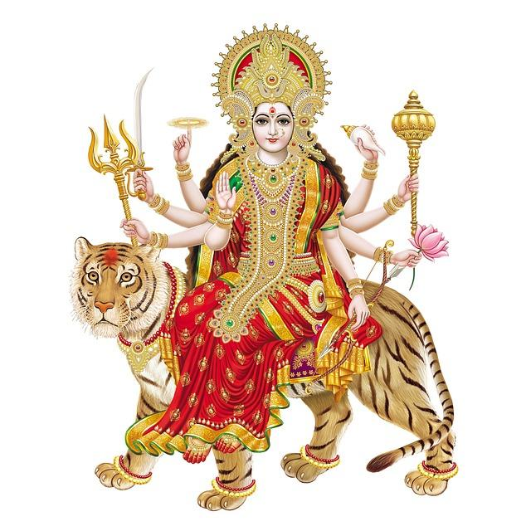
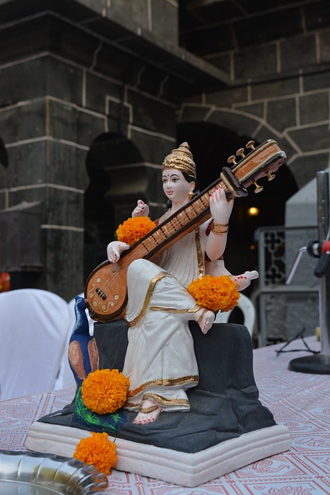
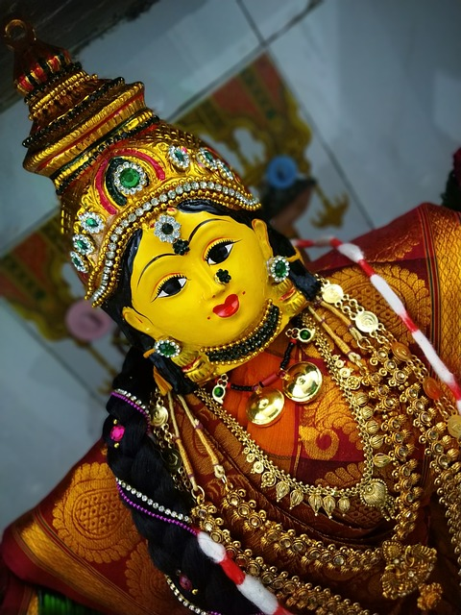
मम नाम देवी
मम नाम दुर्गा
मम नाम अम्बिका
मम नाम सरस्वती
मम नाम लक्ष्मी

Slide 7
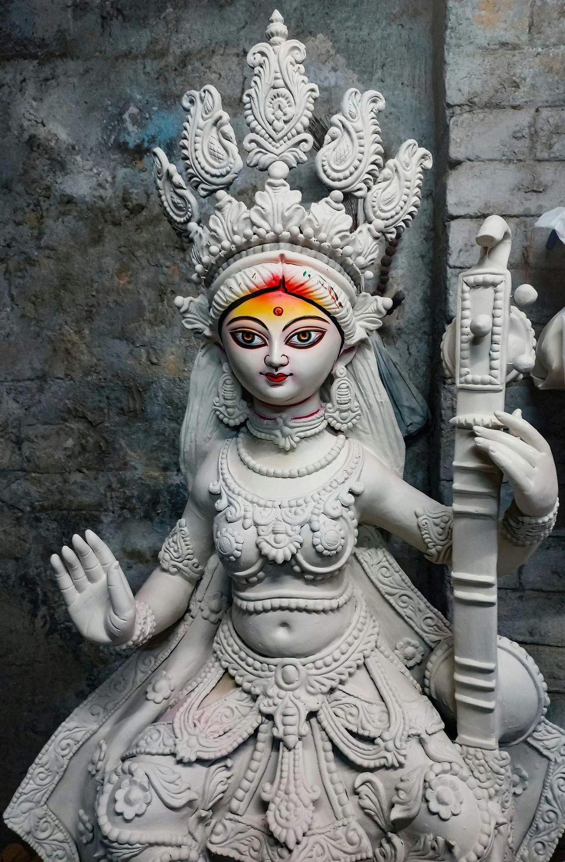
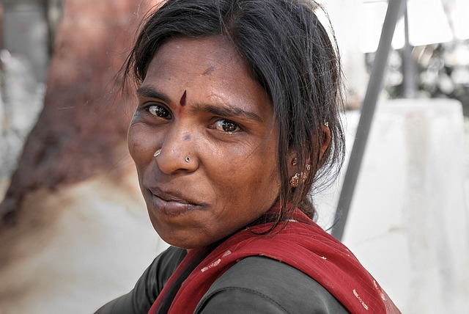
मम नाम सरस्वती भवत्या: नाम किम्?
मम नाम सीता
भवत्या: नाम किम्
मम नाम दुर्गा

Slide 8
मम नाम देवी भवत: नाम किम् ?
मम नाम कृष्ण:
मम नाम गणेश: भवत्या: नाम किम्?
मम नाम सीता

Slide 9
Exercise
మిమ్మల్ని మీరు సంస్కృతంలో ఎలా పరిచయం చేసుకుంటారు?
“మీ పేరు ఏమిటి?” అని సంస్కృతంలో ఎలా అడుగుతారు? వివరించండీ?
Practicals
3 అబ్బాయిల సమూహాన్ని ఏర్పాటు చేసి 4 వ slide లో చూపించిన విధంగా, మిమ్మల్ని మీరు పరిచయం చేసుకొని, ఎదుటి వారి పేరు అడగండి
3 అమ్మాయిల సమూహాన్ని ఏర్పాటు చేస్కొని, 6 వ slide లో చూపించిన విధంగా, మిమ్మల్ని మీరు పరిచయం, ఎదుటి వారి పేరు అడగండి
అబ్బాయిలు మరియు అమ్మాయిల తో కూడిన 7 గురి సమూహాన్ని ఏర్పాటు చేసి, 7 వ slide లో చూపించిన విధంగా, మిమ్మల్ని మీరు పరిచయం చేసుకొని, ఎదుటి వారి పేరు అడగండి

Slide 10
చిట్కా: బొమ్మల ద్వారా, అభినయంద్వారా, వ్యక్తీకరణద్వారా, సంస్కృత భాషను నేర్చుకోండి
धन्यवाद:
Picture source: PixaBay and pexels. Content Source: Abhyasapustakam, SamskritaBharati

